Slide 1

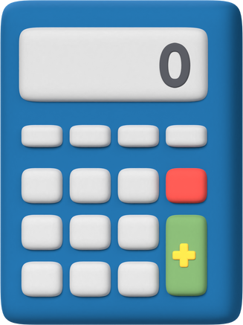




CHÀO MỪNG CÁC EM ĐẾN VỚI BÀI HỌC NGÀY HÔM NAY!

Slide 2









Bài 21
Luyện nói và nghe
QUAN SÁT TRANH ẢNH CÂY (HOA, QUẢ)

Slide 3


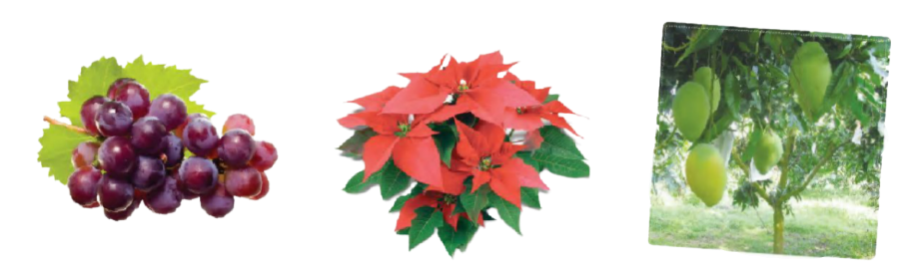

1. Quan sát tranh ảnh (hoa, quả):
Mang đến lớp tranh (ảnh) một cây xanh (một loài hoa, quả) em yêu thích.
Ghi lại những điều em quan sát được.

Slide 4
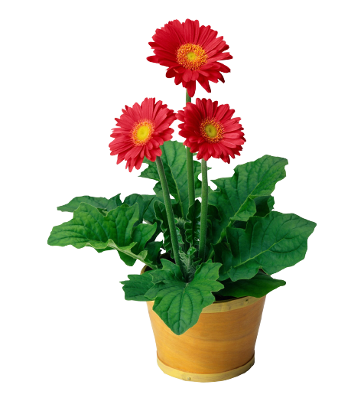
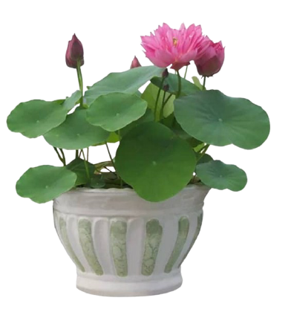
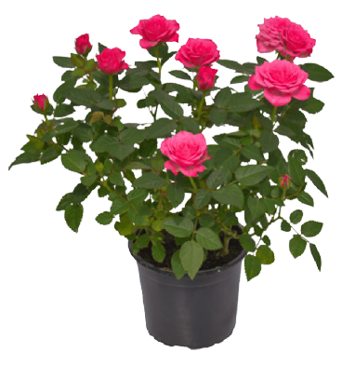
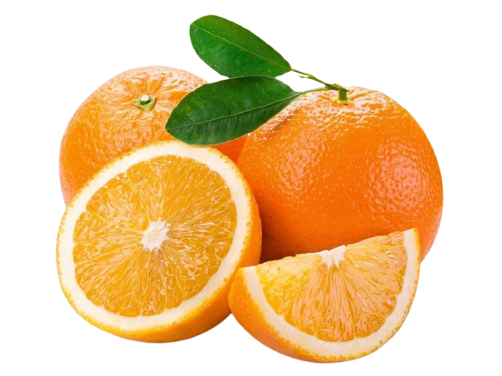
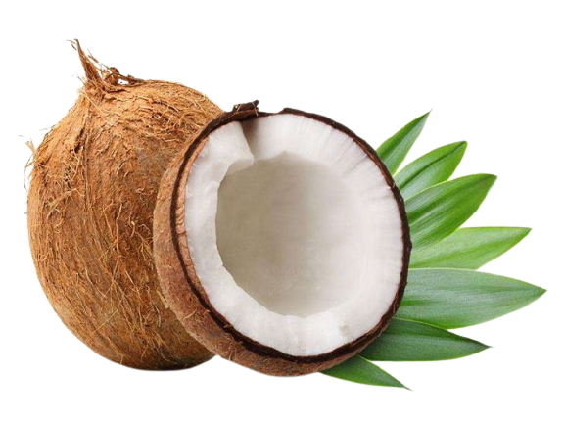
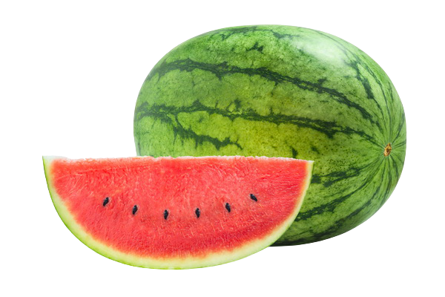
MỘT SỐ HÌNH ẢNH THAM KHẢO
HOA ĐỒNG TIỀN
HOA HỒNG
HOA SEN
QUẢ CAM
QUẢ DỪA
QUẢ DƯA HẤU

Slide 5







c. Nói lại với các bạn kết quả quan sát tranh (ảnh).
GỢI Ý:
- Đó là tranh (ảnh) loài cây (hoa, quả) nào?: Cây hoa sen
- Trong ảnh, cây hoa trông như thế nào?
+ Cây hoa mọc trên đầm nước.
+ Lá xanh, cánh hồng, nhụy vàng.

Slide 6
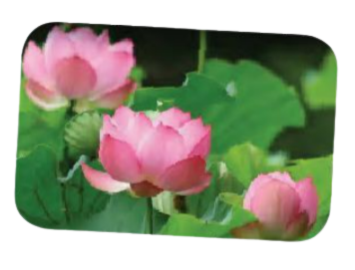
c. Nói lại với các bạn kết quả quan sát tranh (ảnh).
GỢI Ý:
- Tình cảm của em với tranh (ảnh) đó thế nào?: Em rất thích bức ảnh. Bức ảnh làm em thêm yêu hoa sen.

Slide 7

CHIA SẺ TRƯỚC LỚP

Slide 8



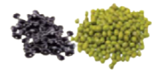
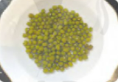
2. Chuẩn bị cho hoạt động Góc sáng tạo tuần tới: Hạt đỗ nảy mầm.
1. Chọn khoảng 10 hạt đỗ xanh (đậu xanh) hoặc đỗ đen (đậu đen).
2. Ngâm hạt trong nước khoảng 8 tiếng.

Slide 9
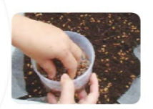
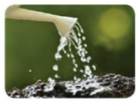
2. Chuẩn bị cho hoạt động Góc sáng tạo tuần tới: Hạt đỗ nảy mầm.
3. Vùi hạt dưới đất mịn, sâu khoảng 2 đốt ngón tay của em.
4. Hai ngày một lần, em tưới nước cho đất ẩm và đợi hạt nảy mầm.

Slide 10
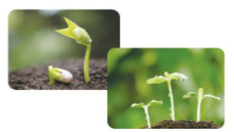
2. Chuẩn bị cho hoạt động Góc sáng tạo tuần tới: Hạt đỗ nảy mầm.
4. Hằng ngày, em quan sát và ghi lại: Mầm nhỏ lên khi nào? Mầm màu gì? Có mấy lá?...

Slide 11






DẶN DÒ, CỦNG CỐ

Slide 12
HẸN GẶP LẠI CÁC EM
TRONG BÀI HỌC SAU!

